Slide 1
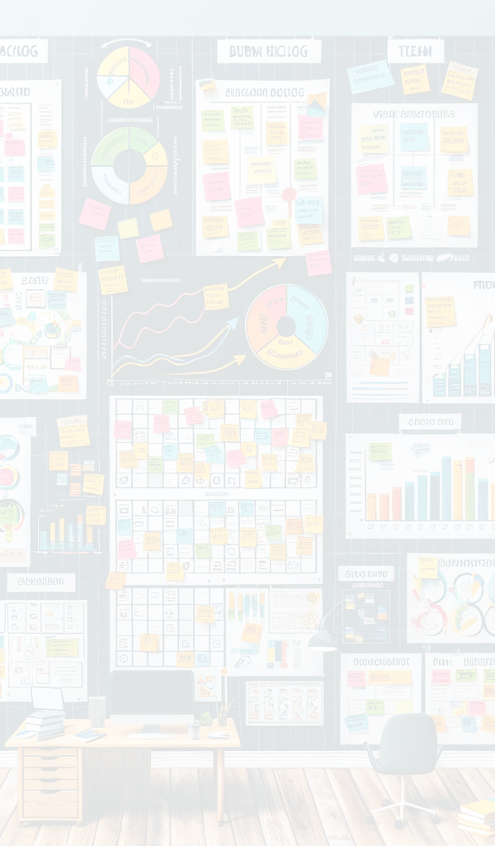





Développeur
débutant
Développeur
confirmé
Équipement
Équipement
Capacité par sprint
Capacité par sprint
⏱️⏱️⏱️
⏱️⏱️⏱️
Actions
Actions
Développer / Corriger une anomalie
Développer / Corriger une anomalie
Limite à ne pas dépasser pour une boite de 27.5 x 27.5 x 6.3 cm et intérieures 26.6 x 26.6 x 6 cm
🛠️
🛠️
Refactoriser le code
Refactoriser le code
⏱️⏱️
🛠️
⏱️⏱️
🛠️
❌
❌

Slide 2



Développeur
Développeur
Équipement
Équipement
Capacité par sprint
Capacité par sprint
⏱️⏱️⏱️
⏱️⏱️⏱️
Actions
Actions
Développer / Corriger une anomalie
Développer / Corriger une anomalie
Limite à ne pas dépasser pour une boite de 27.5 x 27.5 x 6.3 cm et intérieures 26.6 x 26.6 x 6 cm
🛠️
🛠️
Refactoriser le code
Refactoriser le code
⏱️⏱️
🛠️
⏱️⏱️
🛠️
❌
❌

Slide 3





Scrum Master
Product Owner
Équipement
Qualité
Équipement
Qualité
⏳
Facilitateur
Visionnaire
Rôle
Rôle
Assimile les règles du jeu
Priorise les fonctionnalités sur le Product Backlog
Anime le jeu
Le Scrum Master veille au respect des règles du jeu :
Il veille à ce que chacun reste bien dans son rôle, que le Product Owner ne fait pas trop d’ingérence, que les décisions sont bien prises en commun.
Il assure le cadencement du jeu : les sprints ne doivent pas dépasser 5 minutes entre la pioche de l’évènement et la démonstration.
(il peut toutefois mettre en pause s’il faut discuter d’un point de règles avec l’animateur)
Il met à jour le management visuel : dette technique, satisfaction du client.
Organise le site web
Limite à ne pas dépasser pour une boite de 27.5 x 27.5 x 6.3 cm et intérieures 26.6 x 26.6 x 6 cm
Pendant la démonstration
Il fait passer les Épic terminées de la colonne Done vers la colonne En production. Pour chacune, il jette le dé gris pour générer les anomalies.
Il fait également passer les User Stories isolées (issues d’évènements) vers la colonne En production, mais sans générer d’anomalie.
Il fait évoluer la satisfaction du client : si au moins une Épic a été livrée à ce sprint, la satisfaction augmente. Sinon, elle diminue.
/

Slide 4










« On envoie ! »
Chaque Épic terminée est déplacée dans la colonne « En prod », mais des anomalies sont créées et mise en tas dans le Product Backlog :
NB : les User Stories isolées (venant d’évènements) ne créent pas d’anomalies.
« Qu’est-ce qu’on va faire pendant ce sprint ? »
Les développeurs choisissent collectivement les choses qu’il vont faire pendant ce sprint, et les mettent sur le Sprint Backlog.
« J’ai une idée pour qu’on fasse mieux ! »
Piocher trois cartes Idée et en choisir une, mais sans en connaître l’effet précis. Puis dévoiler son effet et l’appliquer dès le prochain sprint.
Remettre les idées non-choisies dans la pioche et mélanger.
Limite à ne pas dépasser pour une boite de 27.5 x 27.5 x 6.3 cm et intérieures 26.6 x 26.6 x 6 cm
« Au fait, on m’a signalé un problème »
Pour chaque ancien tas, on dévoile une et une seule anomalie
Les développeurs, à tour de rôle, font leurs actions à hauteur de leur capacité.
Les fonctionnalités et anomalies corrigées sont déplacées dans la colonne Done.
×1
« Vous vous étiez engagés à le faire ! »
S’il reste quelque chose
sur le Sprint Backlog

Slide 5


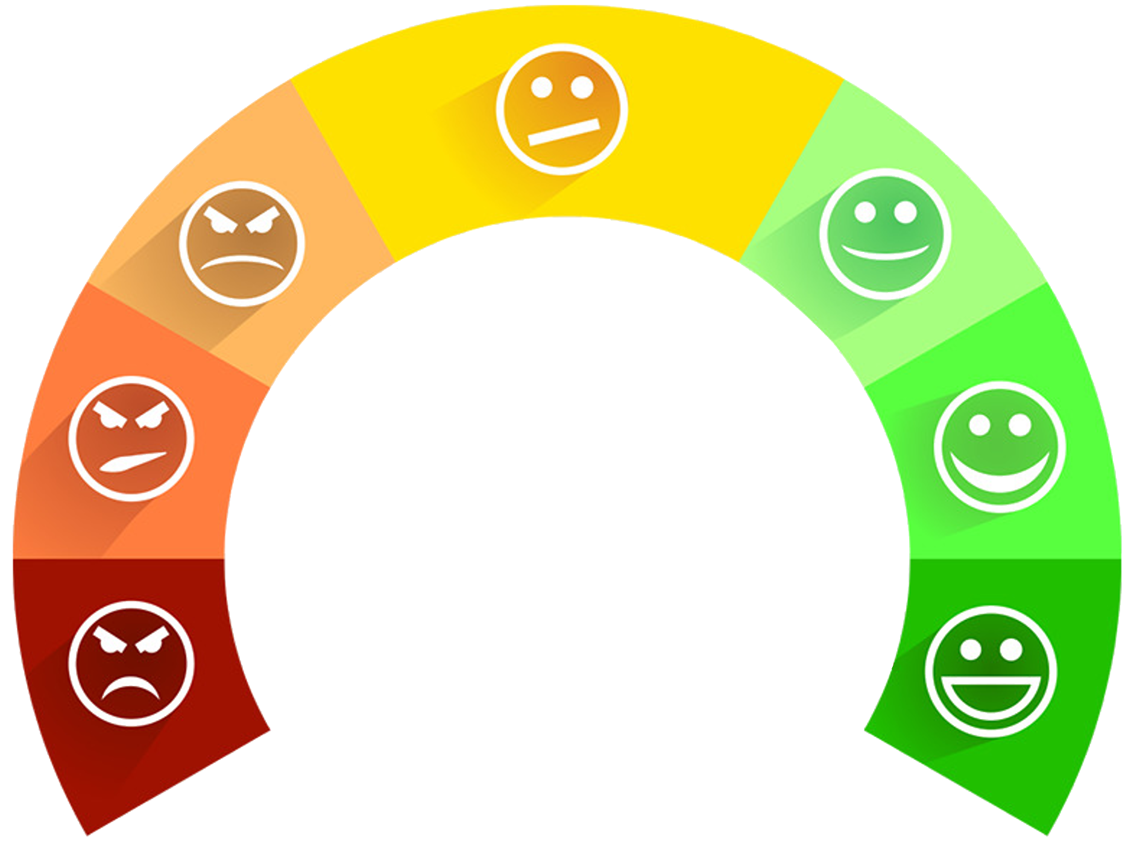
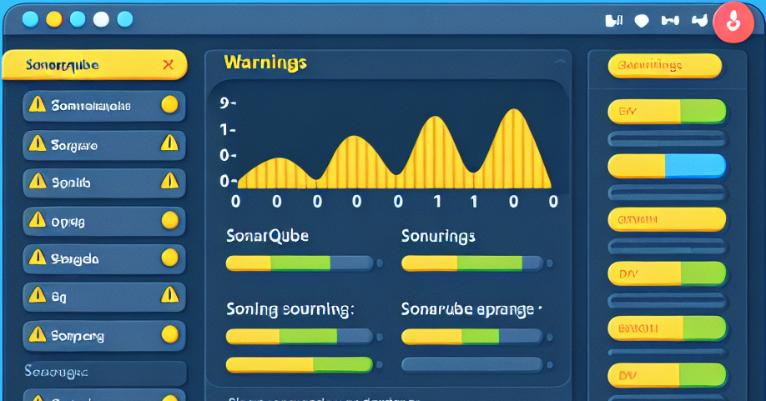
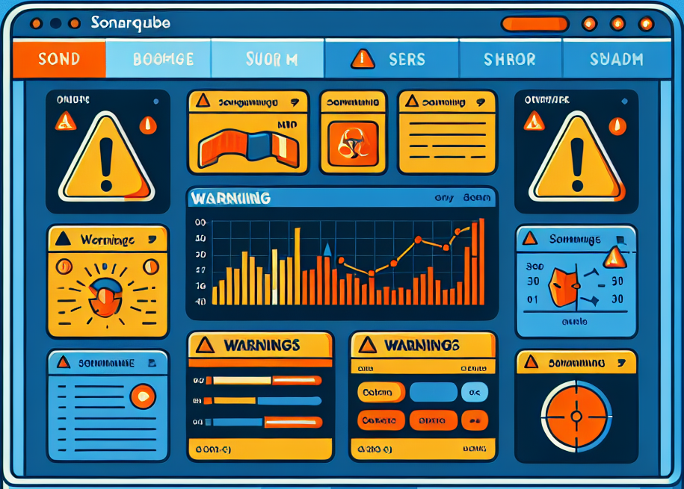
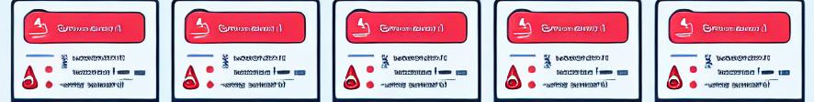
Dette technique
Satisfaction du client
🛠️
1
🛠️
2
Les développeurs ont leur capacité normale
(effet immédiat)
🛠️
3
🛠️
4
🛠️
5
🛠️
6
Les développeurs débutant et confirmé ont une capacité diminuée de 1.
(effet immédiat)
🛠️
7
🛠️
8
🛠️
9
🛠️
10
Tous les développeurs ont une capacité diminuée de 1.
(effet immédiat)
Limite à ne pas dépasser pour une boite de 27.5 x 27.5 x 6.3 cm et intérieures 26.6 x 26.6 x 6 cm
🛠️
11
🛠️
12
« J’en ai marre de votre méthodo bidon, vous êtes virés ! »
🛠️
13
« C’est vraiment de la merde, vous êtes virés ! »
Masquez la capacité perdue à l’aide de ces tokens
⏱️
❌

Slide 6




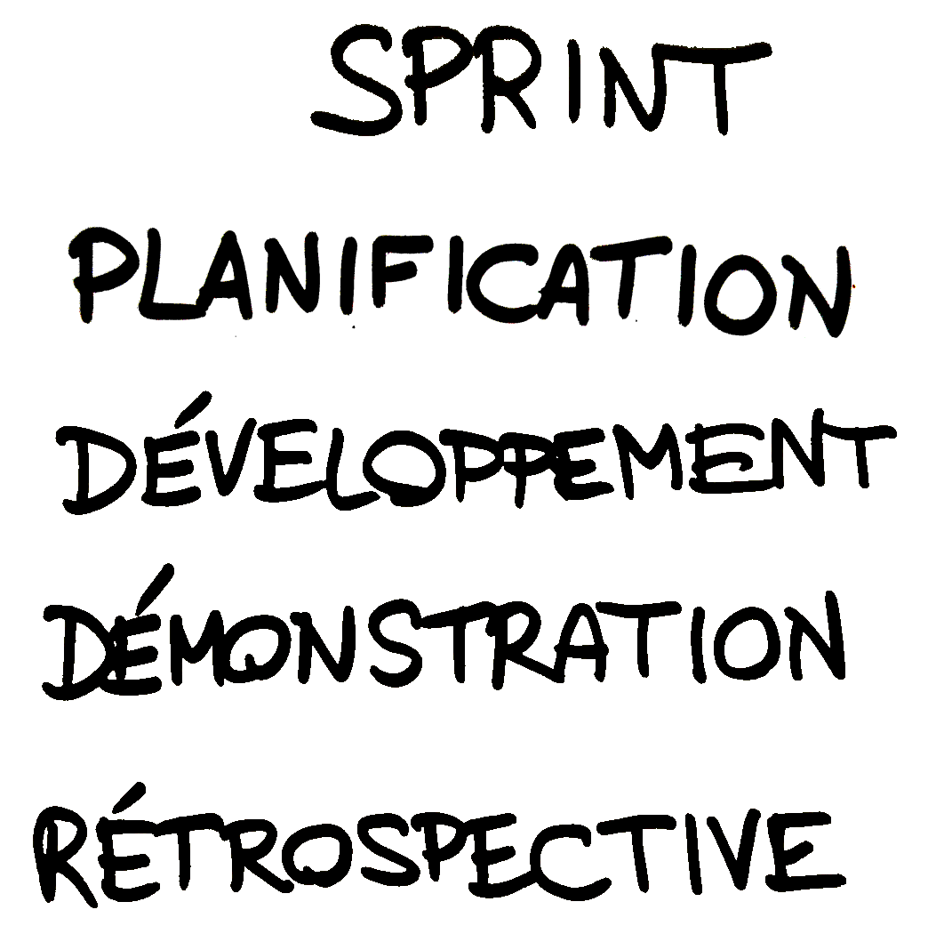

Planning
Sprint
1
Sprint
2
Sprint
3
Sprint
4
Sprint
5
Sprint
6
Sprint
7
Sprint
8
🎉
Limite à ne pas dépasser pour une boite de 27.5 x 27.5 x 6.3 cm et intérieures 26.6 x 26.6 x 6 cm
Au début de chaque sprint (sauf le premier), piochez un évènement

